Slide 1
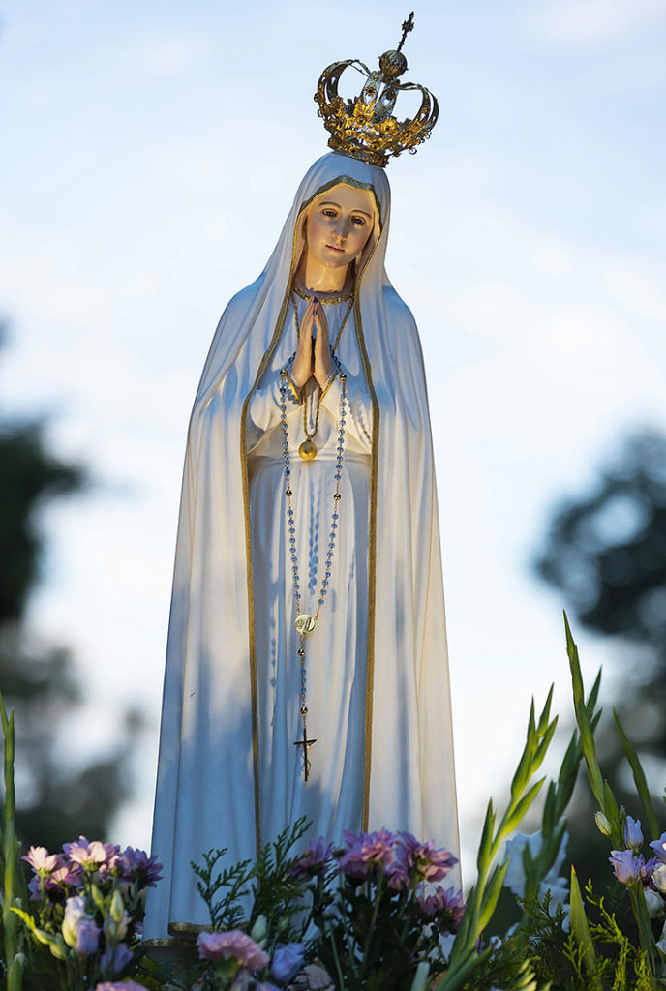
Mariología
María tiene un lugar silencioso pero esencial en:
La Sagrada Escritura, lo vemos en:
La Anunciación y Encarnación del Hijo de Dios
La Vida oculta
Las Bodas de Cana
La Pasión de Jesús y la Muerte en el Calvario
Pentecostés
La Vida de la Iglesia

Slide 2
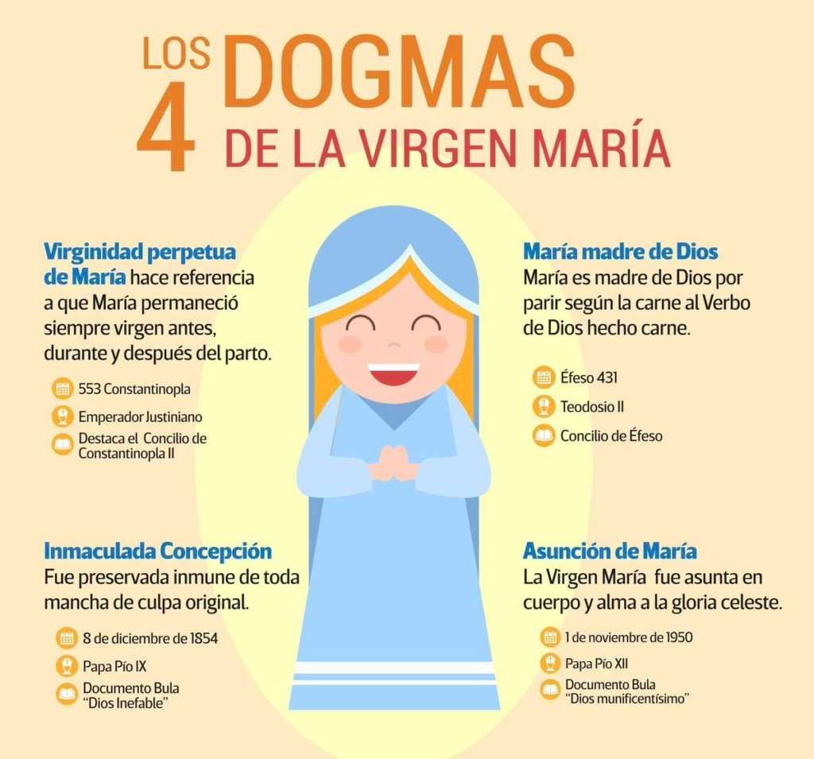
2) En las Verdades de Fe

Slide 3
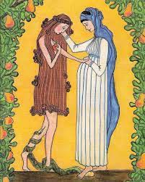
María es la nueva Eva, corredentora de la humanidad junto a su hijo Jesús.
“Eva, cuando todavía era virgen, acoge la palabra de la serpiente y dio a luz a la desobediencia y la muerte. Por el contrario, María, la Virgen, acogiendo con fe y alegría el feliz anuncio del ángel Gabriel, respondió: Que se haga en mí según tu palabra” “Lo que Eva unió con su incredulidad, María lo deshizo con su fe.”
(Padres de la Iglesia y Tradición de la Iglesia)

Slide 4
Te agradezco a María por la comunidad de Consagrados al Sagrado Corazón de Jesús, a través de tu Inmaculado Corazón. Agradezco que desde 2017 me llamaste a vivir mi fe íntimamente unida a Vos, en el centenario de tu Aparición en Fátima y la comunidad de la Jar que se formó gracias a esa celebración. Aunque en ese momento no lo sabía o no lo reconocía totalmente.
Te agradezco inmensamente los hermanos consagrados de Buenos Aires, Santa Fe y Mar del Plata; los sacerdotes y laicos, niños, jóvenes y adultos que pusiste en mi camino para acercarme cada día más al fin último que es tu Hijo Jesús.
Nada sin Vos Mamá María

